Slide 1

Заявка на выход детей из школы
Автор: Симонова Дарья

Slide 2
Цель проекта
Целью моего проекта являлось создание приложения для контроля выхода детей из школы, обладающего собственным сервером и многопользовательским интерфейсом.

Slide 3
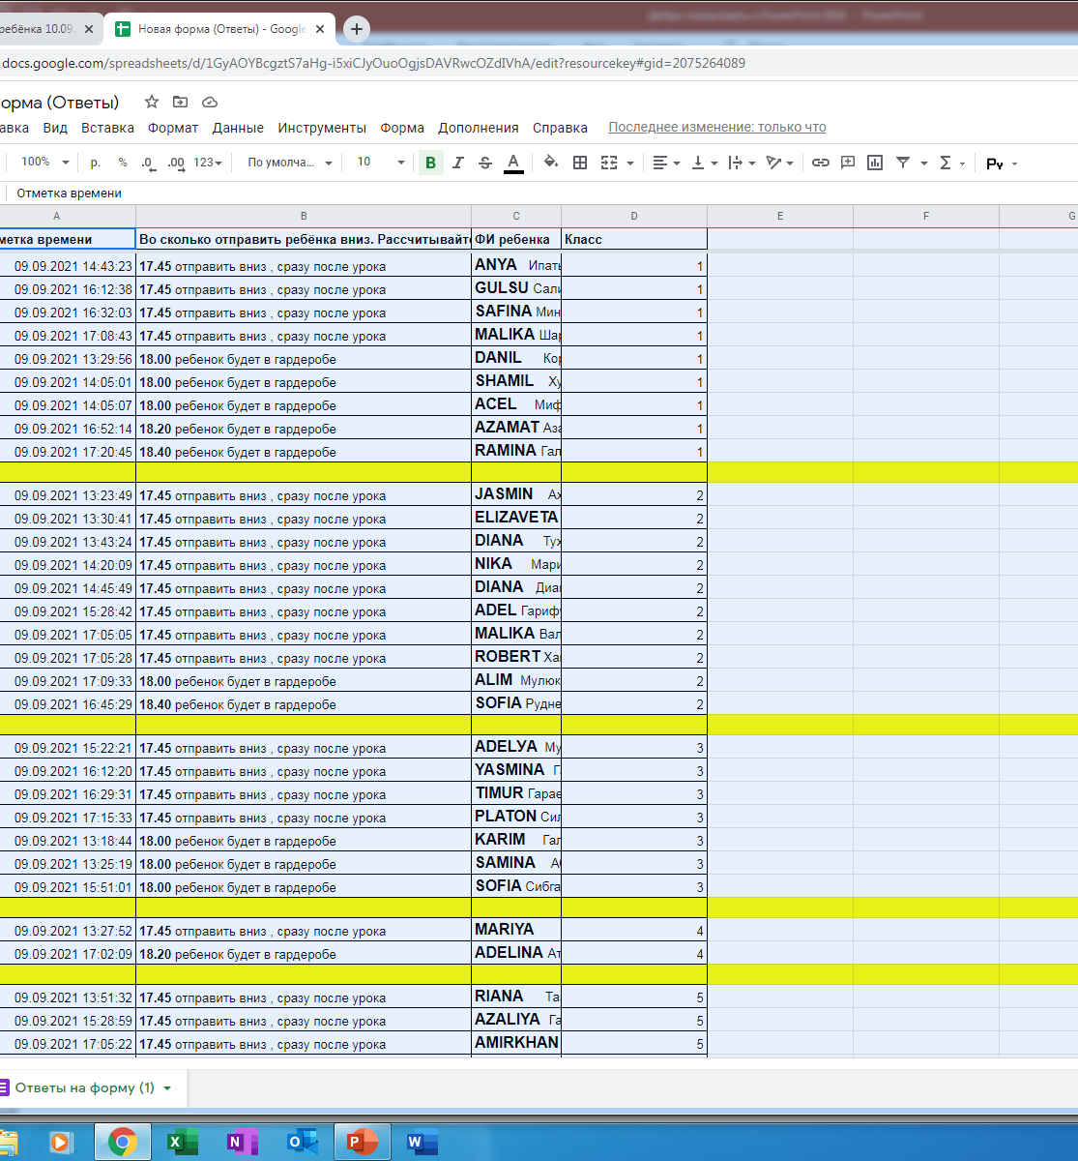
Положение дел до

Slide 4


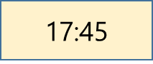
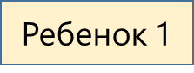



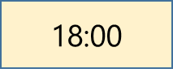
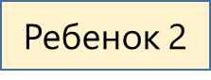

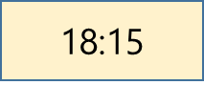
Интерфейс родителя

Slide 5
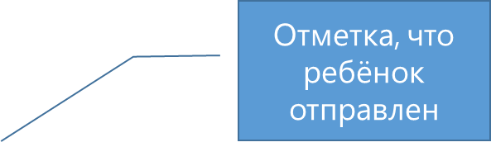
Интерфейс учителя

Slide 6

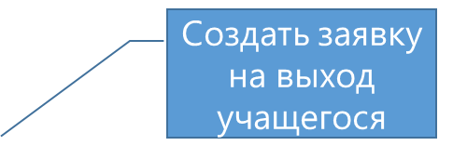
Интерфейс администратора

Slide 7
